Slide 1

中南大学FYT机器人战队
电控软件组培训
第一讲 导论
主讲人：黄杰
2024.09.21

Slide 2

目 录
/CONTENT
第一部分
第二部分
电控导论
初识STM32编程
第三部分
第四部分
必备C语言知识
培训与考核须知

Slide 3
电控导论

Slide 4

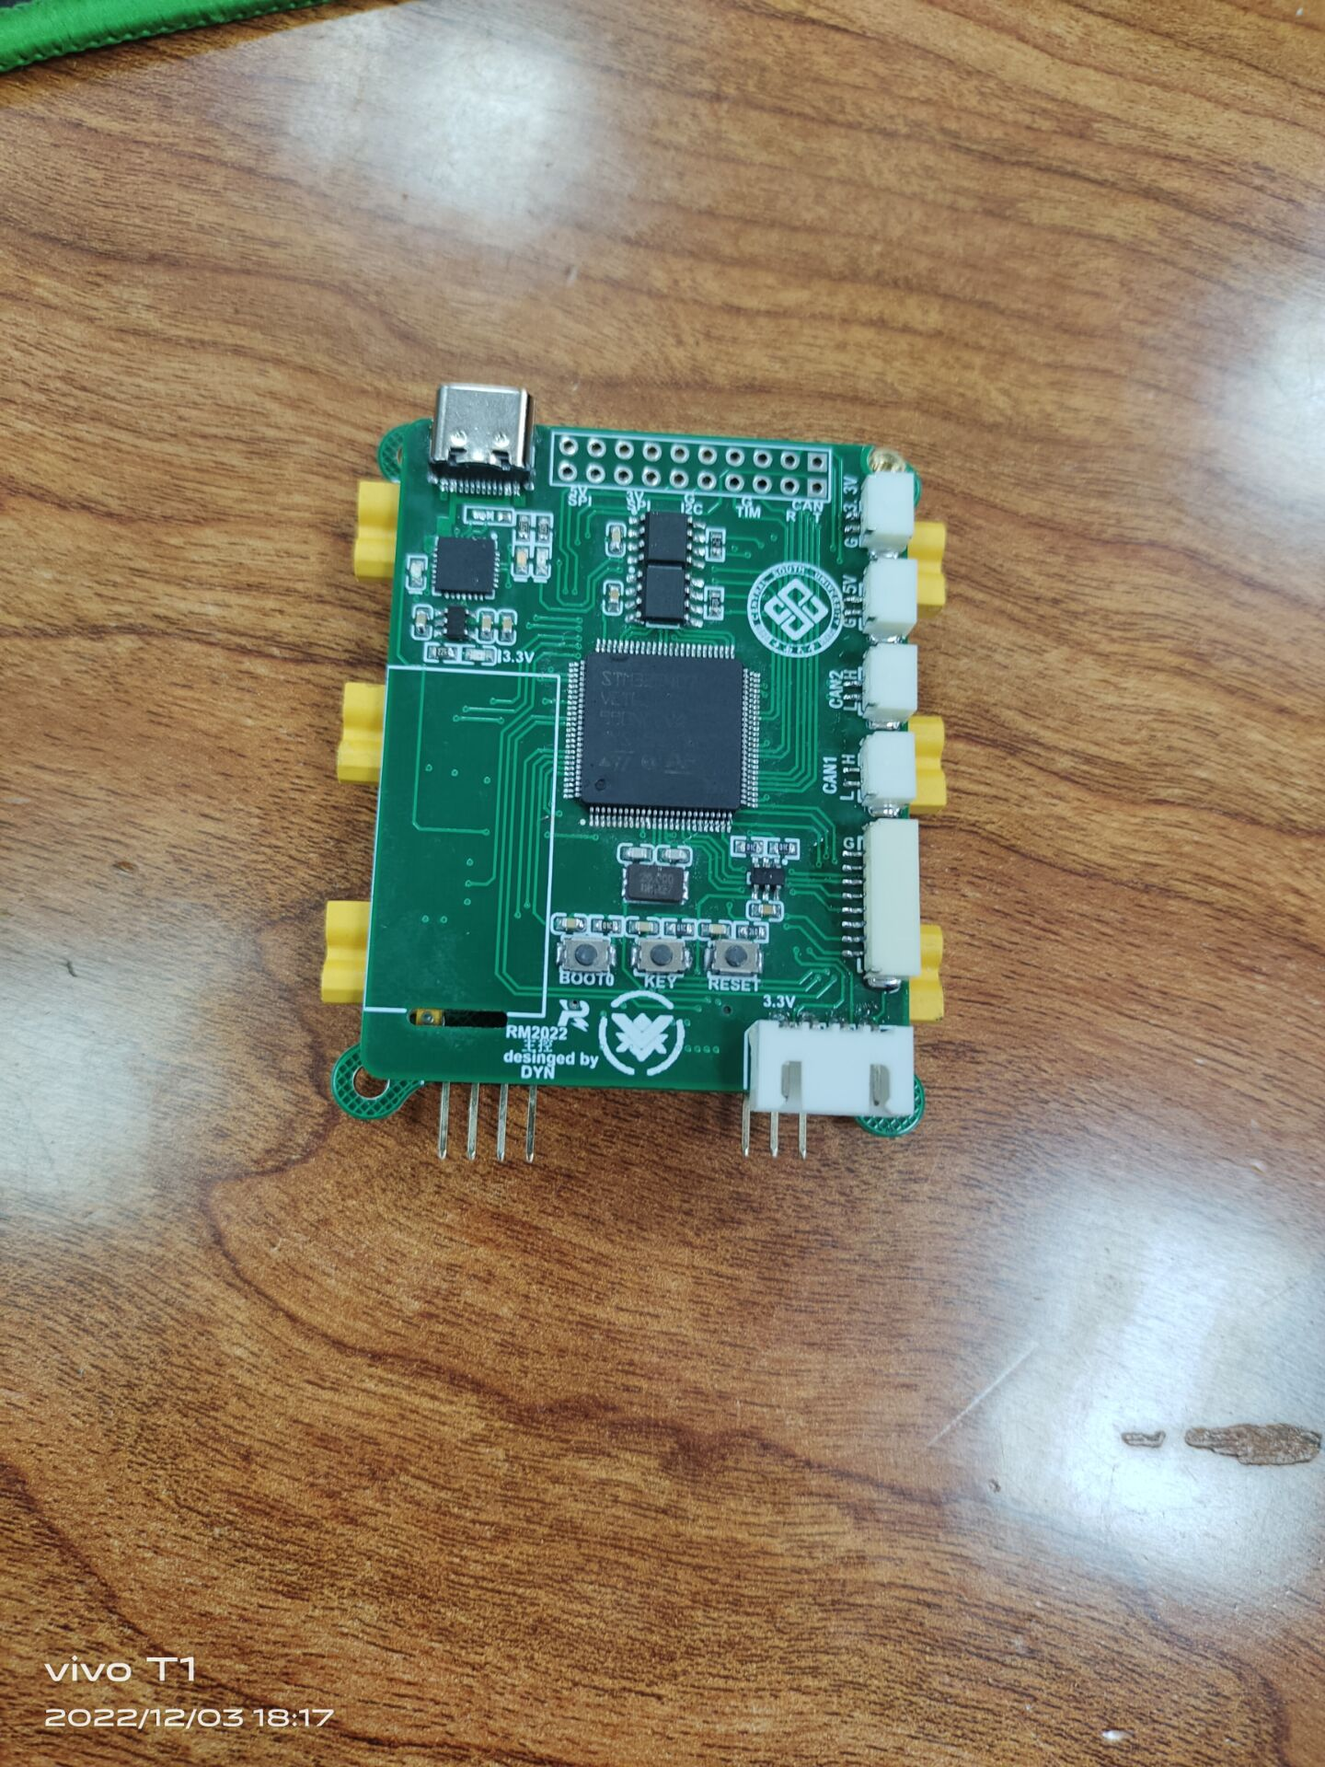



组内任务
相机、NUC
Linux系统
视 觉
使用库函数编写单片机底层代码，对驱动负载进行精准控制（PID算法、底盘解算等）
单片机/C语言
电控软件
接收上位机数据，读取各串口等各外设数据
单片机/C语言
对底层、控制算法和逻辑等进行研发
调参控制
电机、陀螺仪
超级电容、PCB等
硬 件
作为视觉与负责之间的桥梁、同时控制机器人实现云台控制、底盘移动、发弹等基本功能（驱动电机）

Slide 5
电控工作的收获
1. 程序设计思想
2. 嵌入式项目开发经验一定的控制算法经验
3. 学校课本上学不到的工程实践细节、团队合作等
4. 在理论成立实践失败中不断折腾，积累经验
5. 信息检索能力，解决问题的能力，定位问题的能力

Slide 6
电控知识栈
1. 单片机开发
2. 机器人学
3. 控制算法、滤波算法等
4. 软件建模与仿真
5. 硬件知识

Slide 7
在哪了解更多
1. RoboMaster 官网/论坛
2. BiliBili 其它相关教程视频/ 其它战队培训视频
3. 各类官方使用指导文档
4. Baidu/Google/Bing
5. 问学长学姐（学会问问题）
6. 项目驱动学习

Slide 8
初识STM32编程

Slide 9
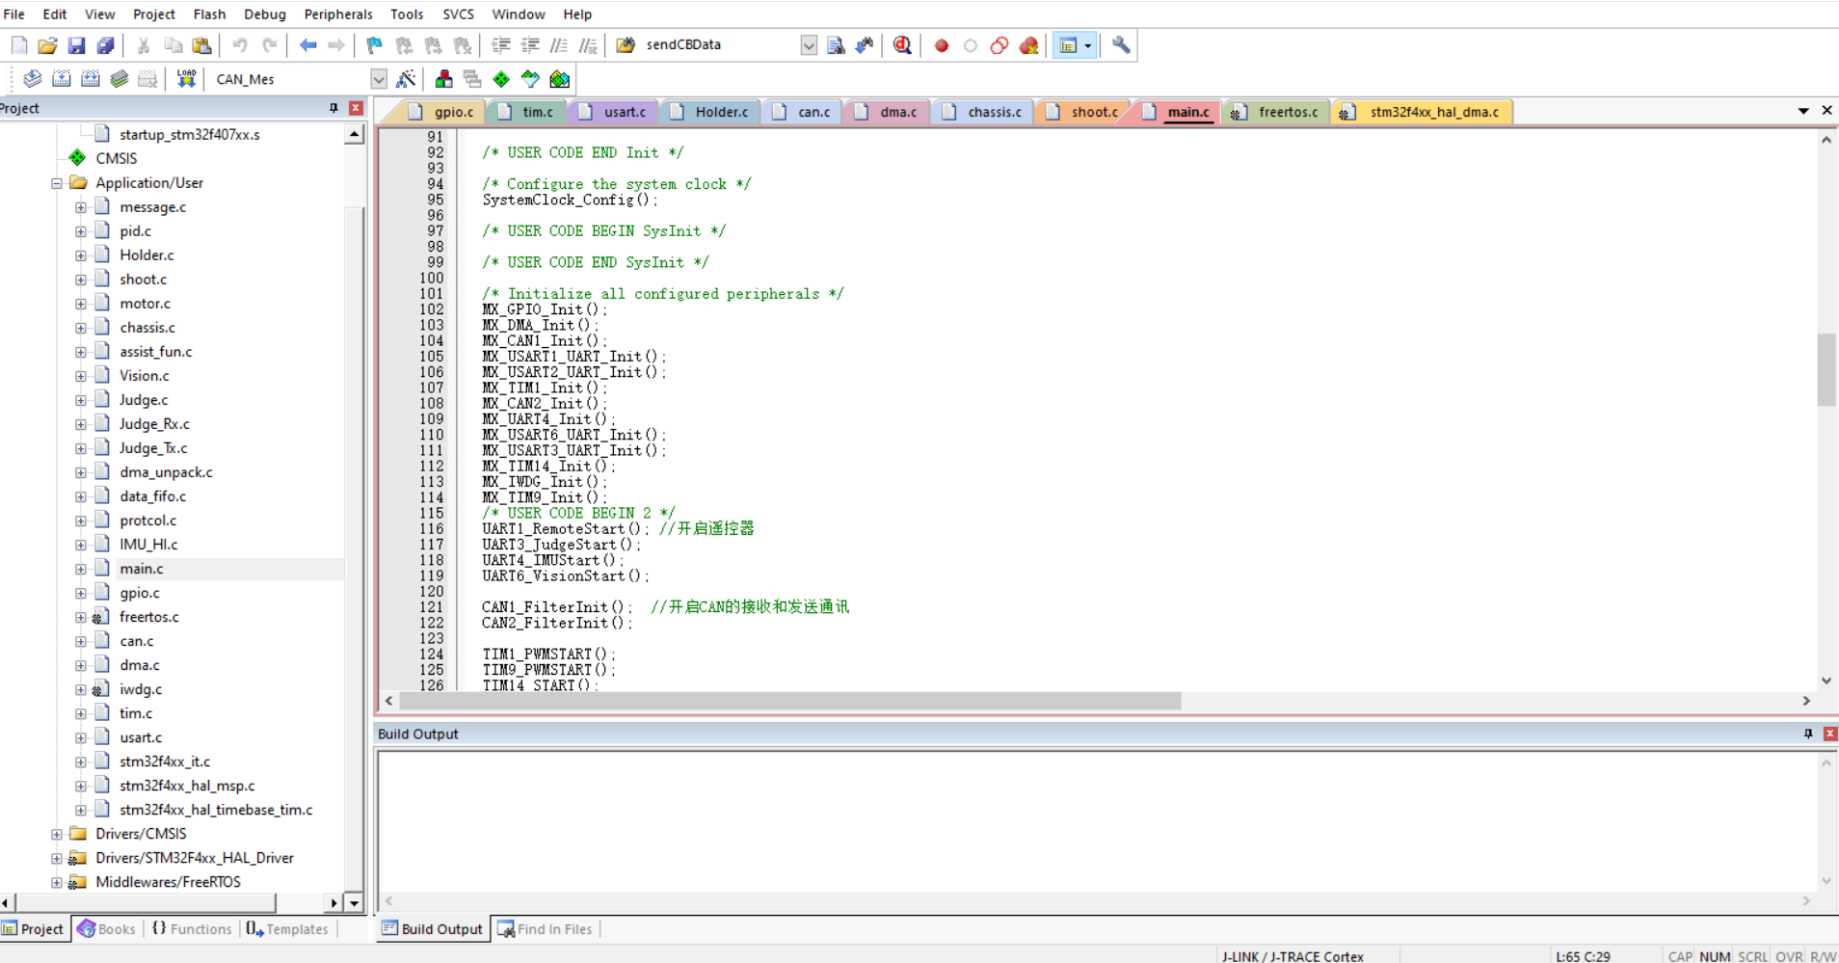

初识软件环境
一、Keil
Keil是一款广泛用于嵌入式系统开发的软件工具。它支持多种常见的微型控制器架构和编程语言，并提供了丰富的调试辅助功能（Debug），是嵌入式系统开发领域的重要工具之一。

Slide 10
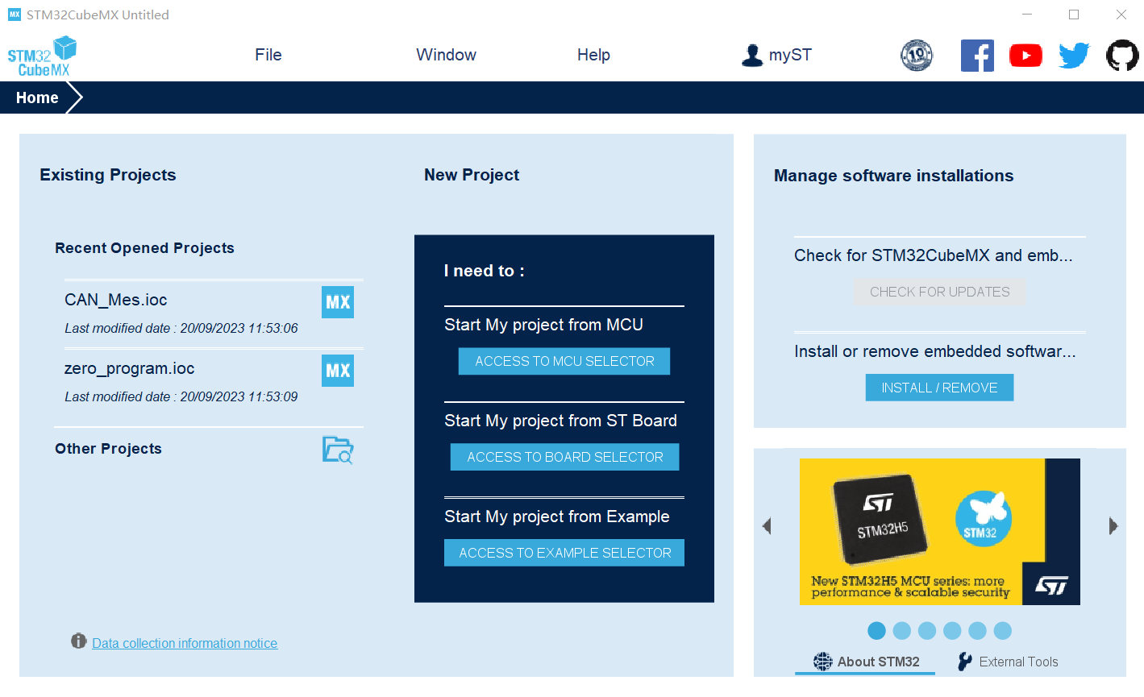
初识软件环境
二、CubeMX
是STM32芯片图形化配置工具，通过自己对硬件的选择，而后可以快速生成代码
01
优点：
（1）大量芯片资源和外设选型
（2）拥有一系列中间件和三方库，比如
RTOS、USB等
（3）快速生成代码、工程可以更新
02

Slide 11
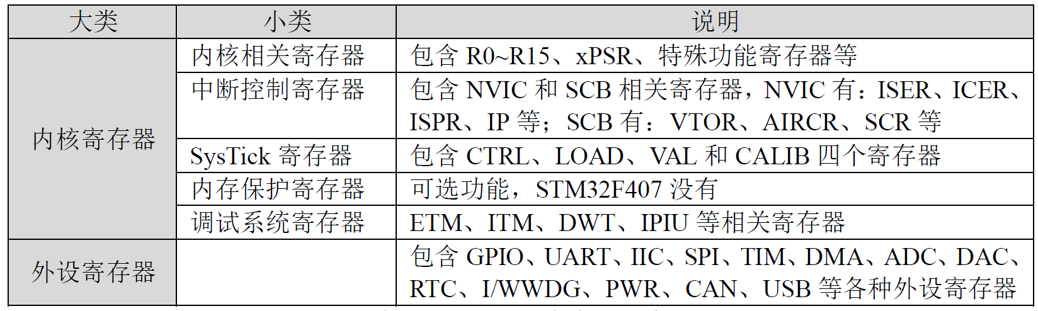
三、寄存器
寄存器（RegisterRegister）是单片机内部一种特殊的内存，它可以实现对单片机各个功能的控制，简单的来说可以把寄存器当成一些控制开关，控制包括内核及外设的各种状态。所以无论是51单片机还是STM32，都需要用寄存器来实现各种控制，以完成不同的功能。
(*(unsigned int *))(0X40010C0C) = 0XFFFF;
GPIOB-->ODR 寄存器的赋值，全部0xFFFF，表示GPIOB 所有IO口（16 个IO口）都输出高电平。对于我们来说，0x40010C0C 就是一个寄存器的特殊地址
GPIOB->ODR = 0XFFFF;

Slide 12
C语言必备知识

Slide 13
C语言预备知识
01
02
03
04
变 量
数 组
结构体
函数
基本语句
uint8、int16、
int32、float
array[10]
typedef struct
{}
name
void function(arg1, arg2)
{}
for、if、移位等

Slide 14
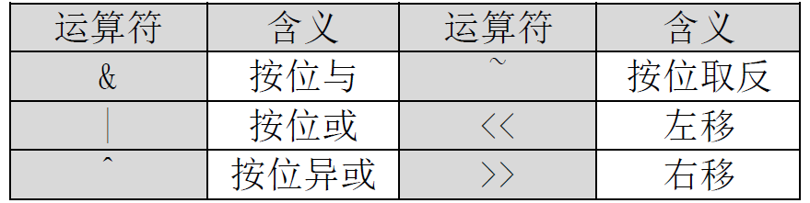
C语言必备知识
位操作
(*(unsigned int *))(0X40010C0C) = 0XFFFF;
#define HSE_VALUE 8000000U
GPIOA->CRL &= 0XFFFFFFBF; /* 将第bit6清0 */
GPIOA->CRL |= 0X00000040; /* 设置bit6的值为1，不改变其他位的值 */
结构体
指针
typedef struct {
__IO uint32_t CRL;
__IO uint32_t CRH;
…
} GPIO_TypeDef;
struct 结构体名
{
成员列表;
}变量名列表；
uint8_t temp = 0X88; /* 定义变量 temp */
uint8_t *p_num = &temp; /* 定义指针，指向temp的地址 */

Slide 15
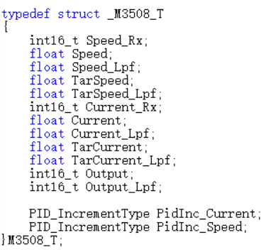
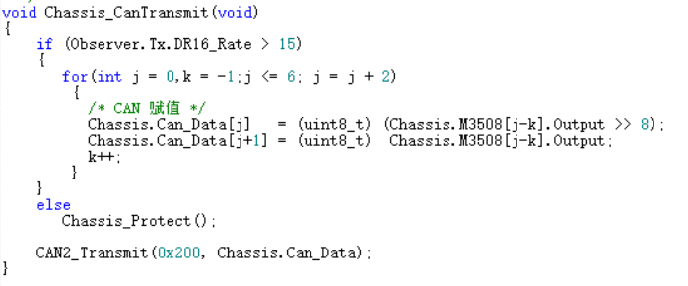
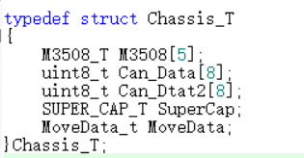

Slide 16
培训与考核须知

Slide 17
培训与考核
一、电控通识培训
1、培训注重应用过程，课程少内容多，不会把每个编程步骤详细讲，更多地靠自学
2、本次培训主要使用HAL库，但是期望大家需要多了解底层原理，洞悉本质。
3、每次培训后会留有作业作为考核依据，成为预备队员（进组）后每个车组的电控负责人也会对你们安排任务考核（留队后其实一直伴有考核，需要坚持）
4、培训也是双选过程，觉得太累干不了，绝不阻拦
5、培训时间一般为周末，会提前通知，有事请提前跟我请假（限两次），无故缺勤视为自主退队
6、主要内容为：GPIO、EXIT、USART、TIM/RCC、CAN、电机、FreeRTOS等

Slide 18
培训与考核
二、作业考核要求
1. 提交时间：
大一同学：从发布作业即日起，10天内交作业，有特殊情况（如军训），可适当推迟2~3天。
大二及以上同学：从发布作业即日起，6天内交作业，不可推迟。
所有同学仅可有一次迟交作业的机会，两次作业不交视为自主退队
2. 提交要求：
（1）代码工程文件
（2）效果视频
（3）代码、原理解释文档（不超过600字）
将以上内容打包压缩包按照一定格式命名发送至邮箱
3. 终极考核（？？）

Slide 19


